Slide 1
Makine Öğrenmesi
ile Ekipman İzleme
«Temel Bileşenler Analizi (PCA) yöntemiyle örnek bir kestirimci bakım uygulaması»
Altuğ Engin
Elektrik – Otomasyon Bakım Şefi
Gebze
Mart, 2023
https://github.com/AltugEngin

Slide 2

Kapsam
Giriş
Metodoloji
Sonuçlar ve Olası Yapılacak Çalışmalar
Ekler

Slide 3
Giriş
Amaç ve motivasyon: Herhangi bir üretim tesisinin boyutlarına göre sağlıklı çalışıp çalışmadığı izlenmesi gereken ekipman sayısı çok olabilir. Ekipman sayısı ile birlikte düşünüldüğünde bir ekipmandan bile onlarca öznitelik toplanmaktadır. Bu özniteliklere teker teker maksimum ve minimum limit değerler verilmesi yolu ile takip zor olmaktadır.
Çözüm aradığımız problemler: Ekipmanların izlemesini daha etkin bir şekilde nasıl yapabiliriz? Kestirimci bakım kapsamında periyodik bakımı yapılan ekipmanların bakım periyotlarını nasıl uzatabiliriz?

Slide 4
Metodoloji
Özet
Veri toplama (Data collecting):
Veri hazırlama (Data wrangling):
Verilerin görselleştirilmesi ve istatiksel olarak incelenmesi (Exploratory Data Analysis)
Model oluşturulması

Slide 5
Veri Toplama
İlgili ekipmana ait fiziksel değerler (vibrasyon, sıcaklık ,akım v.s.) online olarak ölçülür ve merkezi veri toplama sisteminde kayıt altında tutulur.
Merkezi sistemden ilgili veriler istenen tarih aralığı ve ölçüm sıklığı girilerek *.csv formatında export edilir

Slide 6
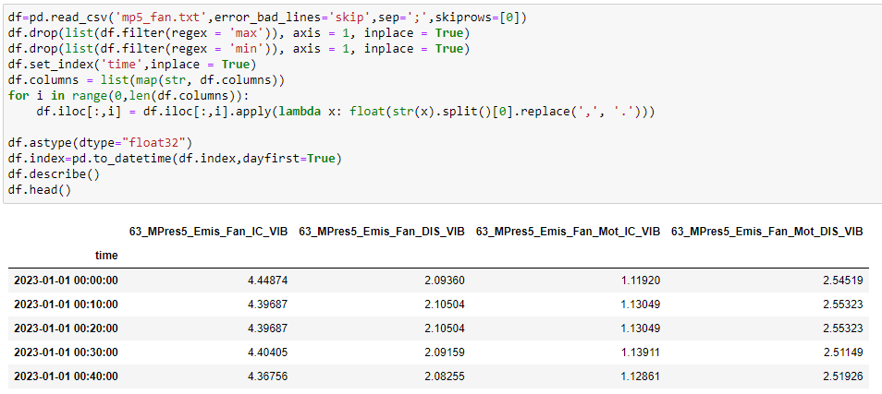
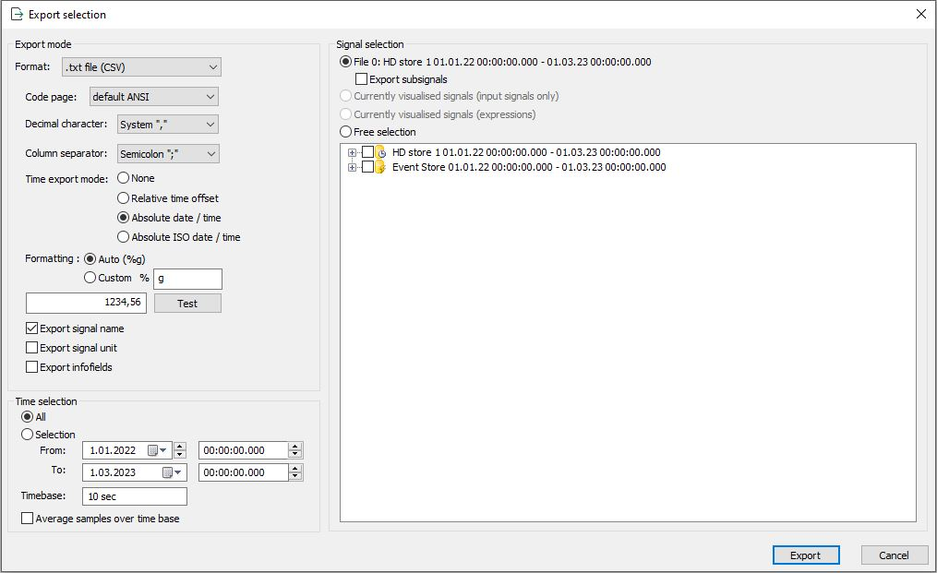

Veri Toplama – IBA PDA ve Pandas
İlgili fan ekipmanı için 3 aylık veriler 10dk’lık aralıkla IBA yazılımından export edilip geliştirme ortamına alınmıştır
*.csv dosyası

Slide 7
Veri Hazırlama - Pandas
Elimizde ham halde bulunan verilere bakıldığında kimi zaman bazı zaman aralıklarında bir şekilde ölçüm alınamadığı, kimi zaman da normal ölçüm değerlerinin çok üzerinde (outlier) değerlerin olduğu görülmektedir
Bu verileri bir modele beslemeden önce modelin sağlıklı çalışabilmesi için öncelikle yukarıdaki hataların giderilmesi gerekir. Buna veri hazırlama denir.

Slide 8
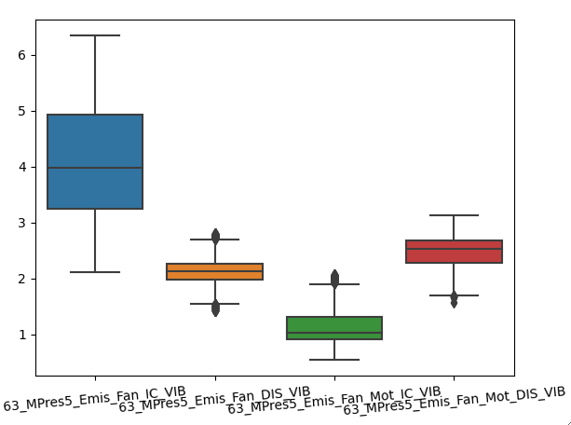
Veri Hazırlama - Pandas
Buradaki veri hazırlama aşamasında; - Ekstrem noktadaki verileri (outlier) temizleme için IQR metodu, - Eksik verileri (Örneğin NaN olarak gelen veriler) tamamlamak için ilgili kolonun verilerinin ortalamasını alma metodu kullanılmıştır
Veri hazırlama aşaması sonucunda verilerin dağılımını gösteren grafik yandadır

Slide 9
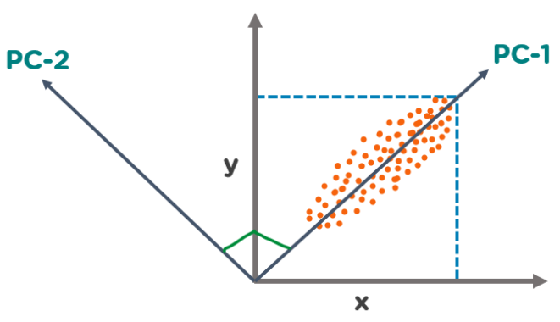
Model Oluşturulması – Temel Bileşenler Analizi (PCA)
Bir ekipmandan alınan 4 adet öznitelik, toplanan veriler kullanılarak daha az temel bileşene (PC) indirgenebilir. Temel bileşenler analizi yöntemiyle PC1,PC2,… şeklinde bileşenler oluşturulur.
Elimizde sadece sahadan toplanan sensör verileri olduğu için yapılacak bu çalışma gözetimsiz öğrenme (unsupervised learning) çalışması olacaktır.

Slide 10

Model Oluşturulması – Scikit Learn
Temel bileşenler analizi hesaplamaları için scikit_learn kütüphanesi kullanılmıştır.

Slide 11
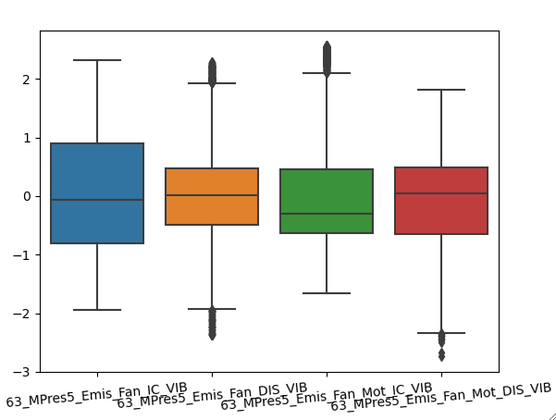
Model Oluşturulması – Scikit Learn
Modele verileri girmeden önce hazırlanan verilerin 0 çevresinde normalize edilmesi modelin sağlıklı çalışması için uygun olacaktır.
Hazırlanmış veriler
Normalize edilmiş veriler

Slide 12
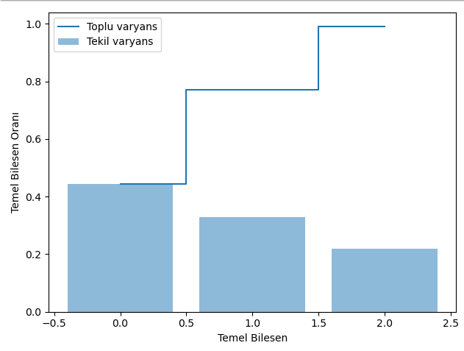
Model Oluşturulması – Scikit Learn
Programa %95 varyans ile 4 adet özniteliği temsil edecek bileşen oluştur dediğimizde aşağıda görüleceği üzere bize 3 adet temel bileşen oluşturur (PC1,PC2,PC3)
PC1 ve PC2 bileşenlerinin toplu varyansı %80 civarıdır. Yani «bu iki bileşen 4 adet değişkenin temsil ettiği değerleri %80 oranında karşılar. Diğer değişkenleri izlemeye gerek yoktur» diyebiliriz.

Slide 13
Model Oluşturulması – Scikit Learn
Elde edilen temel bileşenler PC1 ve PC2’yi iki boyutlu olarak 3,5 gün aralıklarla çizdirdiğimiz zaman yandaki gibi bir animasyon ortaya çıkmaktadır.
Grafik başlığındaki sayılar takvim gününü belirtmektedir.
İlgili ekipman alarm veya uyarı durumunda olduğu zaman müdahale edilmesi gerektiği bilgisi gelecek ve sahadaki cihazlar FFT sinyal analizi de yaptığı için (rulman, mekanik gevşeklik, unbalance) o esnadaki sinyal durumları bakım personeline nereye müdahale etmesi gerektiği yönünde yönlendirici olacaktır.

Slide 14
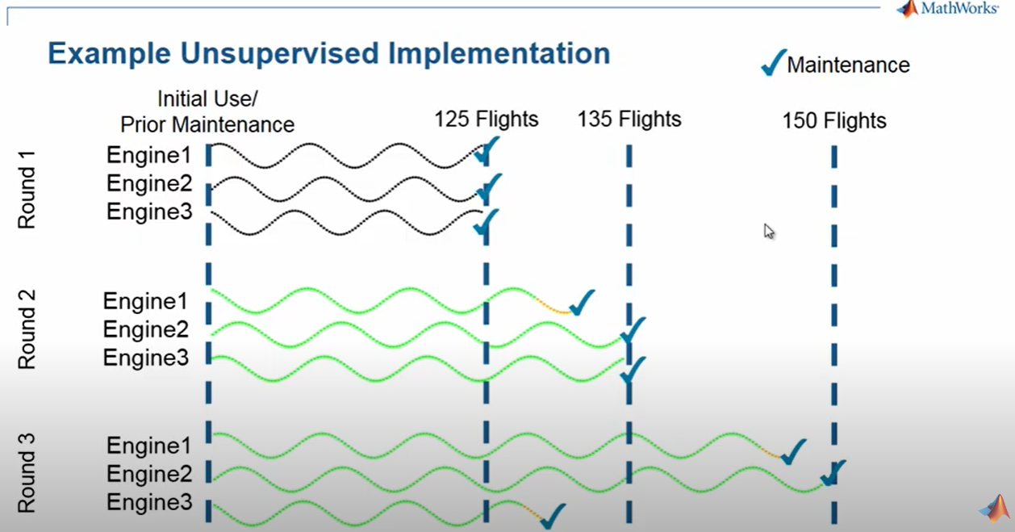
Bakım Periyotlarının Uzatılması
Yanda gözetimsiz öğrenme ile kestirimci bakım uygulamasına güzel bir örnek görülmektedir.
Birinci aşamada ilgili ekipmanın (fan,pompa) benzerlerinden 3 tanesi 125 cycle (125 gün, saat, vs olabilir) çalıştırılmış ve bakım yapılmıştır. Bakım yapıldığı gün ile çalışmaya başlanan gün arasındaki veriler toplanarak bir model eğitilmiş ve alarm – warning seviyeleri belirlenmiştir
İkinci aşamada normalde 125 cycle’da bakım yapılacakken sistem yeşil ise 135 cycle’a kadar devam edilmiş, sadece uyarı verene (sarı) bakım yapılmıştır. 135 cycle sonrası tekrar veriler toplanıp model eğitilmiştir
Üçüncü aşamada da şekilde görüleceği gibi benzer adımlar uygulanmıştır. Böylece 2 no’lu motor 125 cycle’da bakım görecekken 150’ye kadar bakım gerektirmeden sorunsuz çalışmıştır
Kaynak : Mathworks

Slide 15
Sonuçlar ve Olası Yapılacak Çalışmalar
Geliştirilen modelin sağlıklı çalışması için öznitelik sayısı, veri çözünürlüğü ve aynı tip ekipman sayısı önemlidir. Doğru modelin oluşturulması yaşayan döngüsel bir süreçtir.
Model AWS gibi platformlara deploy edildikten sonra ihtiyaca göre tekrar eğitilmesi gerekebilir. Bu süreçlerin de yönetilmesi gerekir.
Tüm ekipmanların durumunu renkli olarak tek bir sayfada online izlenmesi için bir web arayüzü geliştirilebilir.
Çalışılan örnekte 4 gibi PCA için az sayılabilecek öznitelik kullanılmıştır. >12 öznitelik barındıran ekipmanlar için daha uygun olabilir.

Slide 16
Kaynaklar
https://towardsdatascience.com/why-1-5-in-iqr-method-of-outlier-detection-5d07fdc82097 : IQR Metodu
https://www.simplilearn.com/tutorials/machine-learning-tutorial/principal-component-analysis : PCA
https://content.iospress.com/articles/journal-of-intelligent-and-fuzzy-systems/ifs189755 : Principal component analysis technique for early fault detection
https://github.com/AltugEngin/PCA_Early_Fault_Detection.git : Sunumda kullanılan program
https://www.youtube.com/watch?v=AS0H43hMoWM : Predictive Maintenance: Unsupervised and Supervised Machine Learning

Slide 17
Teşekkürler

